Slide 1
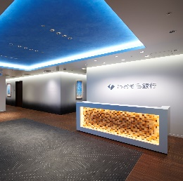
ユーザ事例
金融
勘定系システム更改と本社移転をきっかけに
IT インフラの全体最適と働き方改革を実行
株式会社あおぞら銀行
設立 1957 年（昭和 32 年） 4 月
本店所在地 東京都千代田区麹町 6-1-1
拠点数 国内 20 本支店、1出張所
海外 3 駐在員事務所
資本金 1,000 億円
総資産 4 兆 9,169 億円（連結）
（ 2017 年 12 月 31 日現在）
URL http://www.aozorabank.co.jp/
あおぞら銀行は、勘定系システム更改と本社移転をきっかけに、IT インフラの
刷新と働き方改革を実行。Cisco Webex Meetings (旧 Cisco TelePresence)、Cisco Unified Computing System（Cisco UCS）などのシスコ ソリューションの活用により、生産性向上、業務効率化などに大きな成果を上げています。
課題
ソリューション
結果～今後
BCP 強化と働き方改革がテーマのオフィス移転
IT インフラの老朽化対応
Cisco Webex Meetings の全会議室配備によるタイムリーな会議開催、研修の実施
Cisco UCS と Cisco Nexus による IT インフラ仮想化でコストと運用効率を大幅に改善
新たなテクノロジーを活用したお客様サービスの拡充
製品 & サービス
・ Cisco Webex Meetings(旧 Cisco TelePresence)
・ Cisco Aironet アクセス ポイント
・ Cisco ワイヤレス LAN コントローラ
・ Cisco IP Phone
・ Cisco Unified Computing System(Cisco UCS)
・ Cisco Nexus 7000 シリーズ
「働き方改革やお客様へのきめ細かなサービスといった個別最適な
業務要件を支える IT は、全体最適化させていくべきと考えます。」
あおぞら銀行 インフラストラクチャーマネジメント部長 田中 暁 氏
Why
Cisco?

